Slide 1
Linux 进程管理
软件学院
田丽华

Slide 2
主要内容
进程管理
修改系统设置
使用系统日志服务
安排作业

Slide 3
进程管理
程序。结构化的命令集，存储在 Linux 文件系统的可执行文件中。您可以执行程序以创建进程。
进程。正在 CPU 上和内存中运行的程序。
用户进程。用户起动的在终端运行的进程。
守护进程。与终端无关联的系统进程。

Slide 4
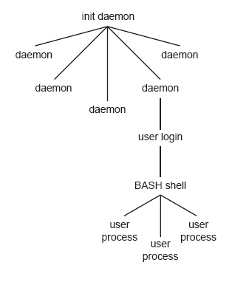
在 Linux 系统的引导过程中，初始守护程序起动了多个其他守护程序（ 守护进程），包括用于用户登录的守护程序。
登录后，用户可以通过允许手动启动进程的 BASH shell （ 用户进程）来启动终端窗口或虚拟终端

Slide 5
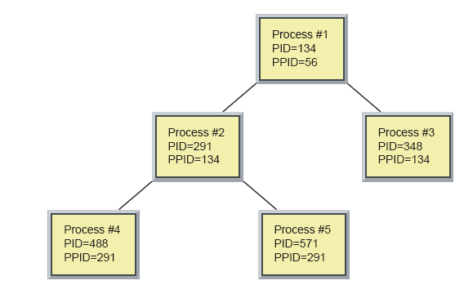
进程 ID(PID)。进程开始后指派给此进程的唯一标识符。
父进程 ID(PPID)。创建了当前进程的父进程的 PID

Slide 6
作业和进程
在 Linux 中，您在使用命令时使用作业标识符（通常称为作业 ID）来代表进程。作业标识符是特定于 shell 的数字值，用于唯一地识别在该 shell 中运行的程序。
另一方面，使用在整个系统中唯一的进程 ID （通常称为 PID）来识别每个进程（独立于 shell）。所有作业都有 PID，但并非所有进程都具有可使用的作业标识符。
执行更改要运行的程序的优先级等任务时，请使用 PID 来代替作业 ID。
若要将一个进程从后台切换为前台（从终端启动的进程），请使用作业 ID。

Slide 7
前台和后台进程
在前台执行的进程在终端窗口中启动并一直运行到进程完成；在程序执行完之前，终端窗口不会返回到提示符。
后台进程在启动进程时执行，终端窗口在进程执行完前返回提示符。
在以下情况下，您可以将现有进程从在前台执行切换到在后台执行：
  必须从终端窗口或控制台 shell 启动进程。
  进程不需要终端窗口中的输入。
在前台和后台都可以启动 shell 中的命令。前台中的进程可直接接收传送的信号。

Slide 8



bg
一般在shell中启动的进程都在前台运行，如果按Ctrl+Z，则进程停止
输入 bg 可在后台继续运行停止的进程
  输出中显示的与号 (&) 表示进程此时在后台运行
在命令后追加一个与号可启动后台（不是前台）中的进程

Slide 9
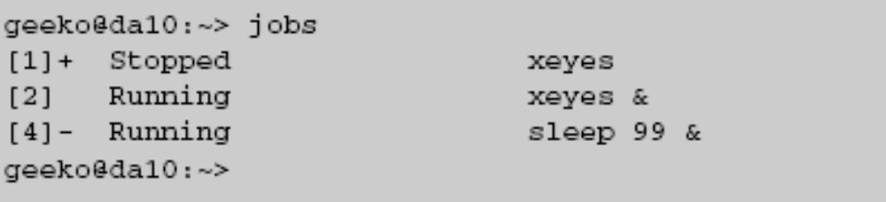

jobs
shell 的作业控制会为每个通过 shell 启动的进程分配一个作业 ID。jobs 命令可列出作业控制的内容
可以输入 fg job_ID 将进程切换到前台

Slide 10
shell 还会通知您在后台运行的进程的终止
  作业 ID 显示在方括号中。Done 表示进程已正常终止。如果您看到的是Terminated，则表示已请求终止此进程。Killed 表示进程被强行终止。

Slide 11
如何为进程指定优先级
ps 查看进程
pstree 进程树
nice 和 renice
top （r）

Slide 12
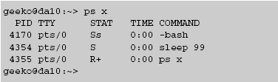
ps
可以使用 ps 命令（进程状态）查看所有运行中的进程。使用选项 x，您也可以查看独立于终端的进程

Slide 13
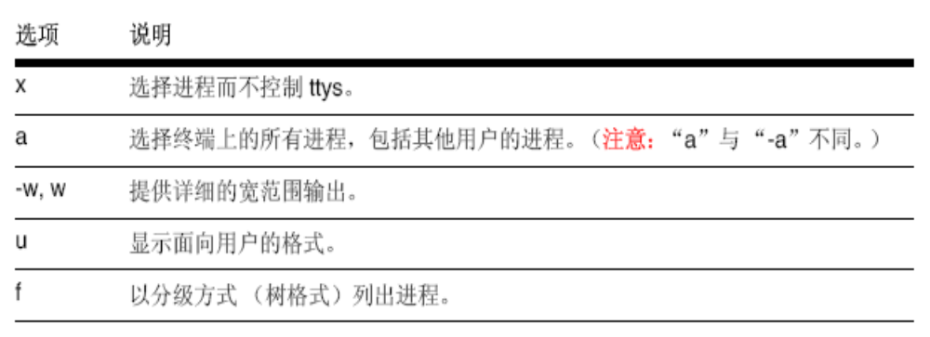
ps axl
ps aux

Slide 14
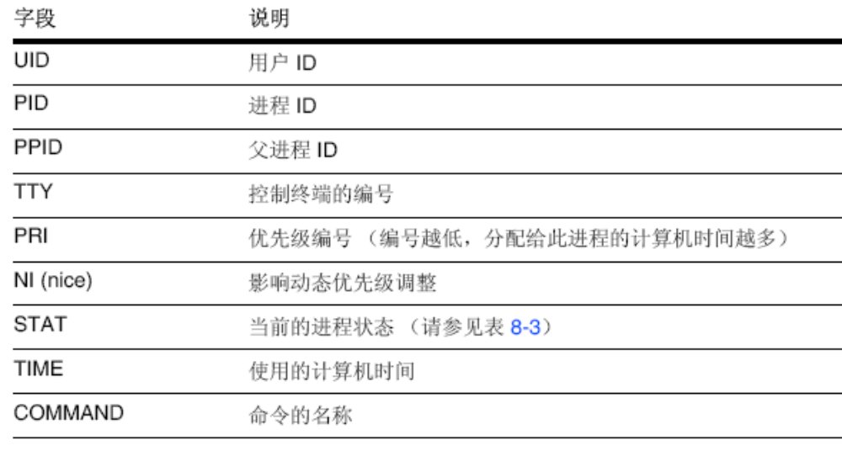
ps输出列表字段含义

Slide 15
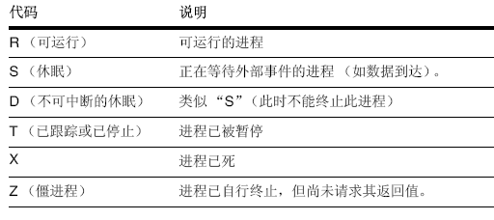
进程状态 STAT

Slide 16
pstree
pstree查看以树结构显示的进程列表。这使您能够大概了解进程的层次结构。
由于进程的列表通常较长，您可以输入 pstree -up | less 一次查看一部分进程
选项 -p 显示进程的 PID。如果用户已改变，使用选项 -u 可显示用户 ID。

Slide 17
nice和renice
此命令将指定的 nice 值指派给进程，此值可影响进程优先级的计算（上升或下降）。若不输入 nice 值，则进程以值 +10 开始。
默认值 0 被视为中间值。您可以使用 -20 到 19 之间的数值来指派 nice 级别。
nice 级别的值越低，进程的优先级越高。nice 级别为 -20 的进程以最高优先级运行；nice 级别为 19 的进程以最低优先级运行。
nice -n +5 进程

Slide 18
只允许根用户以负的 nice 值启动进程（如 nice -n -3 sleep 99）。
使用 renice 命令来更改运行中的进程的 nice 值，以提高或降低进程的优先级，
  renice 5 1712
只有根用户才能降低运行中的进程的 nice 值（如从 10 到 9 或 3 到 -2）。所有其他用户只能增加 nice 值（如从 10 到 11）。

Slide 19
top
将 ps 命令和 renice 命令的功能组合为一个实用程序，提供了正在运行的系统的实时视图。
top
输入top后显示的列表按照计算时间排序，每 5 秒钟更新一次。您可以输入 q 以终止显示。

Slide 20
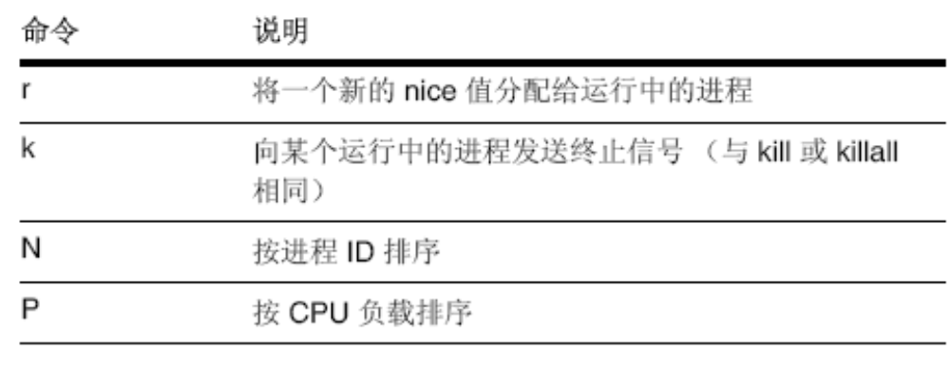
top 中可用的进程管理命令
使用 top 更改进程的 nice 级别时，应用的限制与 renice 命令相同。根用户之外的用户可以降低nice 级别，但不能提升此级别。

Slide 21
进程中止kill 和 killall
您可以使用 kill 和 killall 命令来终止进程。killall 命令将停止带有指定命令名称的所有进程； kill 命令只停止指定的进程。
kill 命令需要进程的 PID （使用 ps 或 top 找到 PID）。killall 命令需要进程的命令名称。

Slide 22
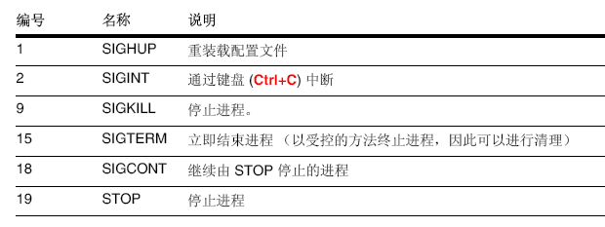
一些常用信号
要获取 kill 生成的信号的完整列表和信号编号的意义，请输入 kill -l 或 man 7 signal

Slide 23
终止不需要的进程的建议方法：
  输入以下一个命令以发送 SIGTERM：
    kill -SIGTERM PID、kill -15 PID 或 kill PID
    您可以使用 killall 来代替 kill 并使用进程的命令名称来代替 PID。
  稍待片刻，直到完成进程的清理。
  如果进程仍在，请发送 SIGKILL 信号，方法是输入 kill -SIGKILL PID 或kill -9 PID

Slide 24
进程和服务（守护程序）
服务也称为守护程序（磁盘和执行监视），是等待外部事件来触发程序的某项操作的进程或进程集合。
守护程序在后台运行，是独立于终端的进程，在 ps x TTY 列中用“?”表示。通常在引导系统后启动。守护程序可实现许多服务。
httpd
smbd

Slide 25
共有 2 种类型的守护程序可用：
  由信号控制的守护程序。它们始终在存在相应的任务时激活（如 cupsd）。
  由间隔控制的守护程序。它们始终按特定的间隔激活（如 cron 或 atd）。
多数情况下，您可以通过末端的“d”识别守护程序（如 syslogd 或 sshd）。但也有许多服务例外（如 cron 或 portmap）。

Slide 26
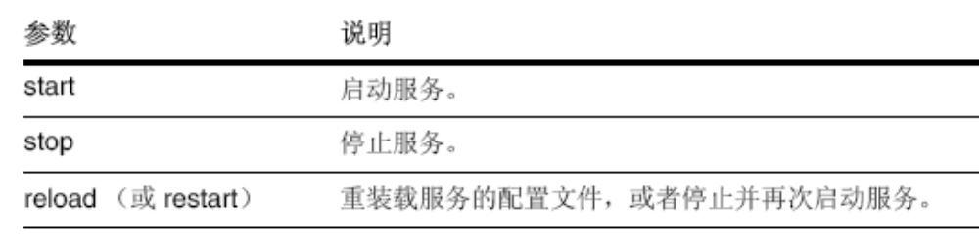
每个守护程序在 /etc/init.d/ 中都有一个脚本。可以控制每个脚本，或以参数运行脚本。
可以在目录 /etc/ 及其子目录中找到用于守护程序的配置文件。
可执行程序（实际的守护程序）位于 /sbin/ 目录或 /usr/sbin/ 目录中。

Slide 27
重要的守护程序
cron。在指定的时间启动其他进程（系统范围内的文件：/etc/crontab 和/etc/cron.* 中；用户特定的文件在 /var/spool/cron/tabs/ 中）。
cupsd。打印守护程序。引导系统后，由脚本 /etc/init.d/cups 启动打印。
httpd。Apache2 Web Server 的守护程序（启动脚本是 /etc/init.d/apache2 ；配置文件在 /etc/apache2/ 中；主配置文件 为 /etc/apache2/httpd.conf ；日志文件在/var/log/apache2/ 中）。
sshd。在不安全的网络上实现安全通讯（安全 shell）。启动脚本为/etc/init.d/sshd。
syslogd。日志系统讯息在 /var/log/ 目录中（启动脚本为 /etc/init.d/syslog ；配置文件为/etc/syslog.conf）。

Slide 28
查看系统设置
/proc/ 目录下的文件和目录包含与运行中的系统各方面相关的大量信息
/proc/ 和 /proc/sys/ 中的文件不保留在硬盘上，而是在系统启动时由内核在内存中创建。
可以使用带文件名的 cat、more 或 less 等命令查看可用信息
cat /proc/cpuinfo
  将根据内核内存中保存的数据生成输出，为您提供 CPU 型号名称、超速缓存大小等信息

Slide 29
/proc/devices。查看在 Linux 系统上使用的设备。
/proc/cpuinfo。查看处理器信息。
/proc/ioports。查看服务器上的 I/O 端口。I/O 端口是各种硬件设备的地址。
/proc/interrupts。查看 Linux 系统的 IRQ （硬件中断信号）分配情况。
/proc/dma。查看在 Linux 系统上使用的 DMA （直接内存访问）通道。
/proc/bus/pci/devices。查看 Linux 系统上的 PCI （互连外围设备）信息。
/proc/scsi/scsi。查看 Linux 系统上的 SCSI （小型计算机系统接口）信息概要。
/proc/bus/usb/devices。查看 Linux 系统上的 USB （通用串行总线）设备信息。

Slide 30
系统配置的重要文件在/etc/sysconfig/中
  网络配置保存在 /etc/sysconfig/network/ 目录下的文件中。
  邮件配置保存在 /etc/sysconfig/mail 和 /etc/sysconfig/postfix 中。
  硬盘的 DMA 模式保存在 /etc/sysconfig/hardware 中。

Slide 31
重要的日志文件
多数消息写入日志文件 /var/log/messages。您经常可以在此处找到问题的提示，如在启动后服务为什么不能正常工作。
tail /var/log/messages

Slide 32
计划作业 (cron)
使用 cron 服务 (/usr/sbin/cron) 可安排定期执行作业。
此服务作为守护程序运行，每分钟检查一次以了解是否有针对当前时间定义的作业。
包含作业列表的文件称为 crontab。整个系统有一个 crontab，系统上定义的每个用户也有一个 crontab。
以通过 cron 定义两种类型的作业：
  系统作业
  用户作业

Slide 33
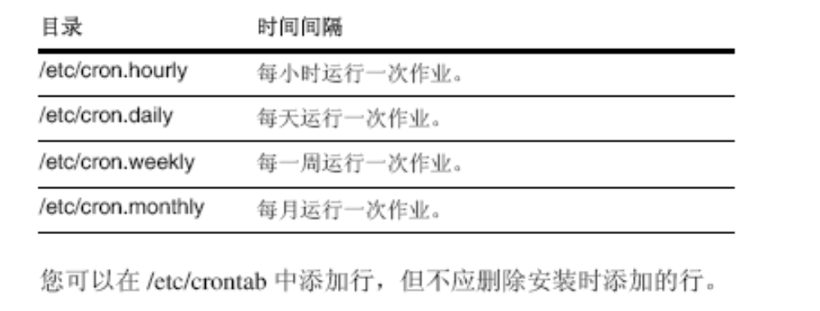
cron系统作业
使用 /etc/crontab 文件控制系统作业。
有关作业上一次运行时间的信息保存在 /var/spool/cron/lastrun/ 目录下的一个文件中，如 cron.daily。
编辑/etc/crontab是针对系统的任务，而用crontab配置是针对某个用户的。

Slide 34
cron用户作业
您可以对 cron 进行设置，以使各个用户（包括根用户）有权通过使用以下 2 个文件来配置各自的 cron 作业：
  /var/spool/cron/allow （在此处输入的用户可定义作业）
  /var/spool/cron/deny （未列在此文件中的用户可定义作业）
利用crontab -e编辑用户作业
  */10 8-17 * * 1-5 echo hello
  从星期一到星期五 (1-5)， echo 命令在 8.00 和 17.00 (8-17) 之间每隔10 分钟 (*/10) 运行一次。
crontab -l 显示当前作业。
crontab -r 删除所有作业。
各个用户的作业存储在 /var/spool/cron/ 目录下与用户名相匹配的文件中。

Slide 35
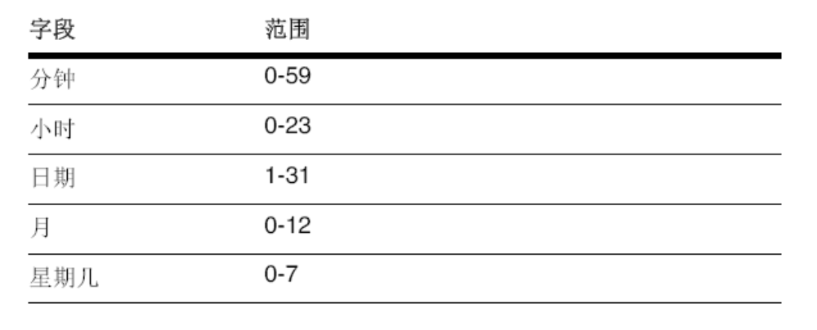
crontab -e
文件中的每一行定义一个作业。每一行有 6 个字段。前 5 个字段定义时间，最后一个字段包含要运行的命令。这可以是任意类型的命令或 shell 脚本。但是，运行命令或 shell 脚本时，用户交互均不可用。
前 5 个字段的格式如下：
若要在每个日期运行某作业，请在相应字段中输入一个星号 (*)。
可以用 /n 来配置时间步长（n 代表步长大小）
代表星期几的编号从代表星期天的 0 开始，经过整个星期，直到代表星期天的 7。

Slide 36
每两个小时
0 */2 * * * echo "Have a break now." >> /tmp/test.txt
晚上11点到早上8点之间每两个小时，每月8号
0 23-7/2，8 * * * echo "Have a good dream：）" >> /tmp/test.txt
每个月的4号和每个礼拜的礼拜一到礼拜三的早上11点
0 11 4 * 1-3 command line

Slide 37
只运行一次作业 (at)
如果您只准备运行一次作业（而非通过 cron 按计划定期运行），您可以使用 at 命令。要使用 at，您必须确保已启动 atd 服务
有 2 个文件可确定哪些用户可运行此命令（与 cron 相同的方式）：
  /etc/at.allow （在此处输入的用户可定义作业）
  /etc/at.deny （未列在此文件中的用户可定义作业）

Slide 38
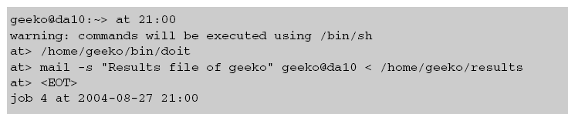
at launch_time
  您一次输入一行命令。命令输入完毕后，请按 Ctrl+D 保存作业。
at -f file launch_time
atq 显示定义的作业
atrm 作业号 删除作业（使用作业编号）

Slide 39
进程创建
fork()
getpid()
exit()

Slide 40
练习
创建进程
编写程序，实现父进程创建子进程，并分别显示父子进程的进程号
Notes:
#include <stdio.h>
#include <unistd.h>
Main()
{
int pid;
while((pid=fork())==-1);
if(pid==0)
{
printf(“this is a child process, its PID is：%ld\n”, getpid());
sleep(10);
execlp(“/bin/ls”,”ls”,”-l”,”/home”,NULL);
}else
{ printf(“this is a parent process, its PID is：%ld\n”, getpid());
}
}

Slide 41
进程间通信
几种通信方式
  信号
  管道
  共享内存
  套接字
  信号量

Slide 42
软中断通信函数
  kill（pid，sig）
  signal（sig，function）
  wait（）
  waitpid（）

Slide 43
信号通信
用fork创建子进程，之后父进程调用系统调用kill（）向子进程发送信号，子进程获得信号后终止并输出终止信息，父进程等子进程终止后终止并输出信息 Parent process is killed。
Notes:
#include <stdio.h>
#include <signal.h>
#include <unistd.h>
int func();
Main()
{
int i;
signal(2,func());
if (i=fork())
{
kill(i, 17);
wait(0);
printf(“parent finished\n” );
}
else
{
sleep(10);
signal(17, func());
printf("\n Child process is killed by parent !!\n");
exit(0);
}
}
int func()
{ printf(“signal test \n” );
}

Slide 44
管道
  pipe（int pipeid[2]）
  write（pipeid[1],buf,size)
  read （pipeid[0],buf,size)
  close（）
  lockf（files，function，size）

Slide 45
管道通信
父进程调用pipe（）建立一个管道，并创建一个子进程, 子进程向管道发送一条消息之后结束。父进程从管道中获得子进程发来的消息，并显示在屏幕上，之后父进程结束。
Notes:
#include <stdio.h>
#include <signal.h>
#include <unistd.h>
main()
{
int pid, fd{2];
char S[40};
pipe(fd);
pid=fork();
if (pid==0)
{ sprintf(S,”Good night!\n”);
write(fd[1], S, 20);
sleep(3);
Exit(0);
}
else
{ wait(0);
read(fd[0], S, 20);
printf(“******\n”,S);
}
}

Slide 46
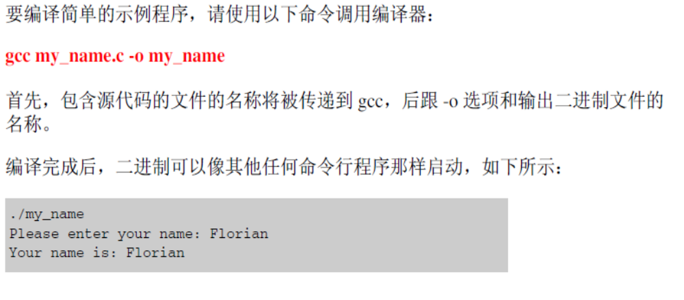
练习
利用管道或信号进行进程间通信
编程实现

